Slide 1
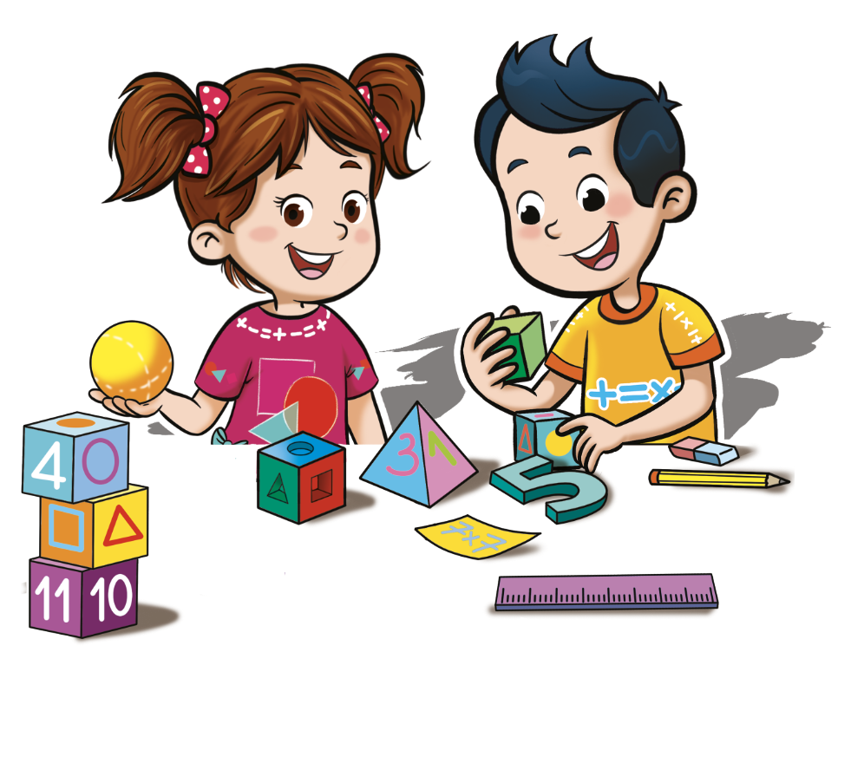
5
2
2
مراجعة
الدرس 4
الدرس 3
الدرس 2
الدرس 1

Slide 2





أيقونات توجيهية
توجيهات الأستاذ(ة)
تعيين تلميذ للإجابة
المرور بين الصفوف
عرض فيديو
المرور للشريحة الموالية بعد عرض الفيديو
العمل في ثنائيات

Slide 3

برمجة الأسبوع الثاني
(ة)خاص بالأستاذ
الدرس 6
الدرس 1
الدرس 5
المضلعات الرباعية (2)
فصل الملايين: قراءة وكتابة
المضلعات الرباعية (1)
الدرس 8
الدرس 7
حل المسائل
المضلعات الرباعية (3)
مراجعة
مراجعة وتثبيت دروس الأسبوع

Slide 4
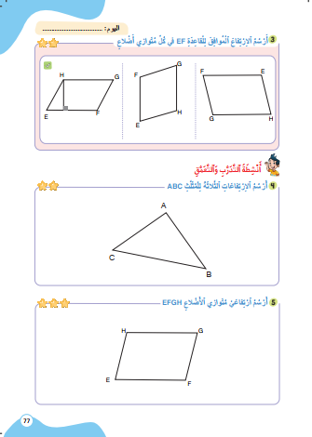
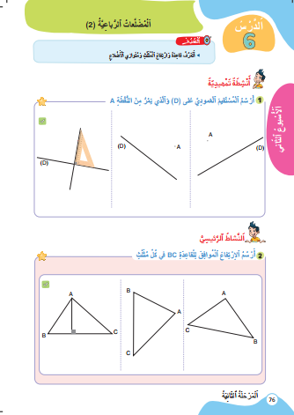
درس اليوم
(ة)خاص بالأستاذ
المضلعات الرباعية (2)

Slide 5
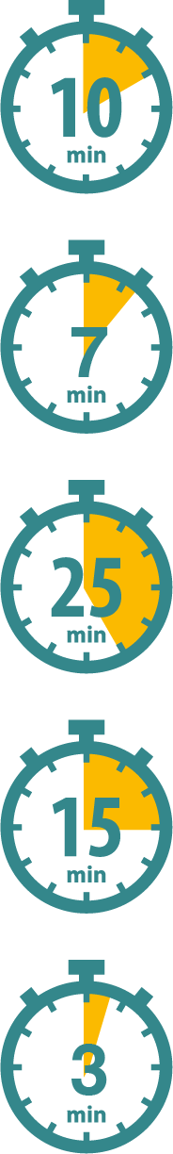
(ة)خاص بالأستاذ
مراحل الدرس
افتتاح الدرس
1
نمذجة
2
ممارسة موجهة
3
ممارسة مستقلة
4
اختتام الدرس
5

Slide 6
(ة)خاص بالأستاذ
عند نهاية الدرس
على الأقل 80% من المتعلمين سيكونون قادرين على:
تعرف قاعدة وارتفاع المثلث ومتوازي الأضلاع

Slide 7




مرحباً سنتابع درسا جديدا

Slide 8

(ة)خاص بالأستاذ
افتتاح الدرس
1
تصحيح الواجبات المنزلية
الحساب الذهني

Slide 9
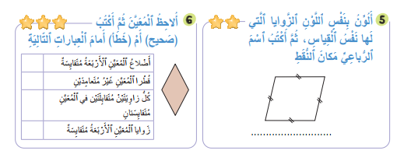
1
صححوا. لديكم دقيقة واحدة
صحيح
خطأ
صحيح
خطأ
معين

Slide 10
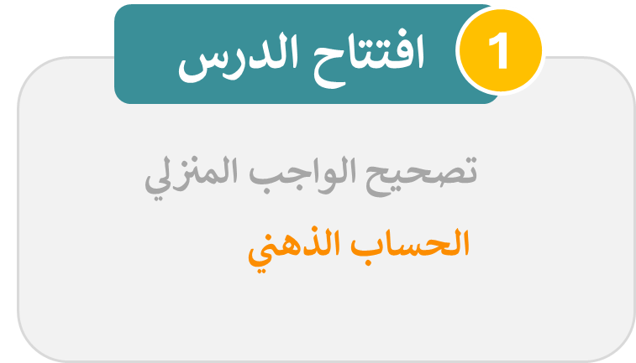
(ة)خاص بالأستاذ

Slide 11


سنبدأ بالحساب الذهني. خذوا كراسات الحساب الذهني

Slide 12

عرض فيديو الحساب الذهني

Slide 13
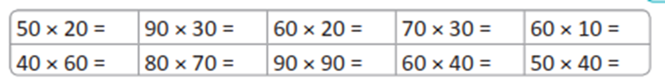
صححوا
1000
2700
1200
2100
600
1200
5600
8100
2400
2000

Slide 14
(ة)خاص بالأستاذ
نمذجة 1
2
أتعرف قاعدة وارتفاع المثلث وأنشئه

Slide 15
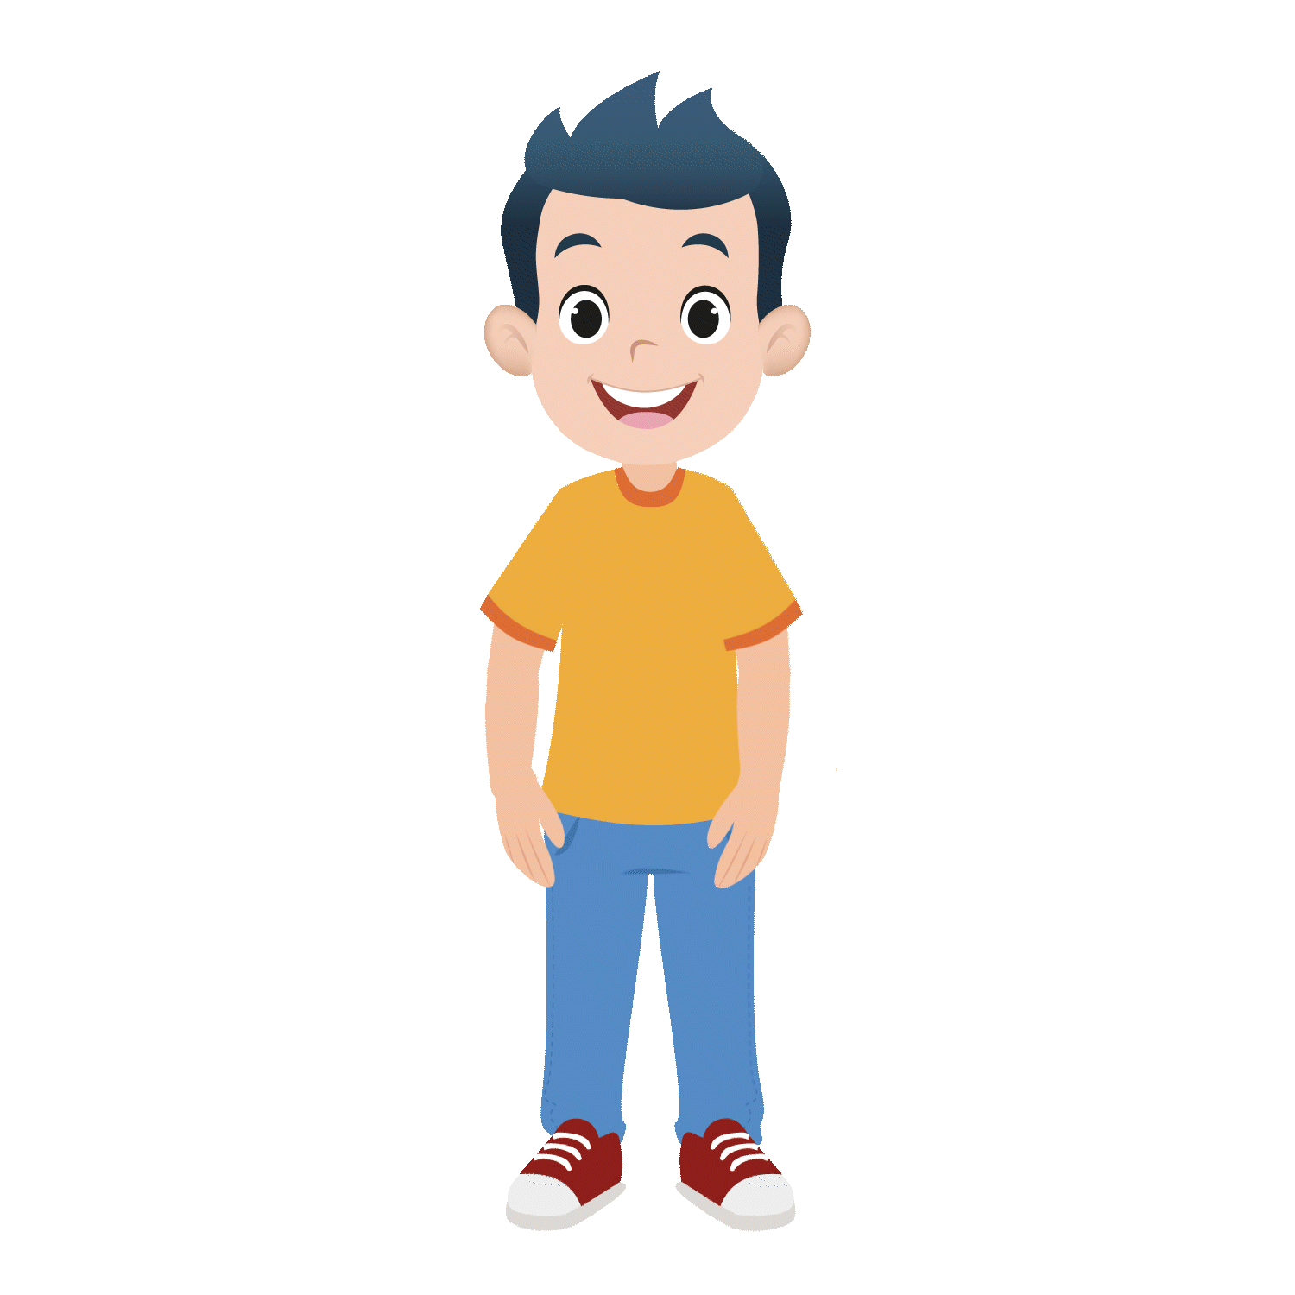
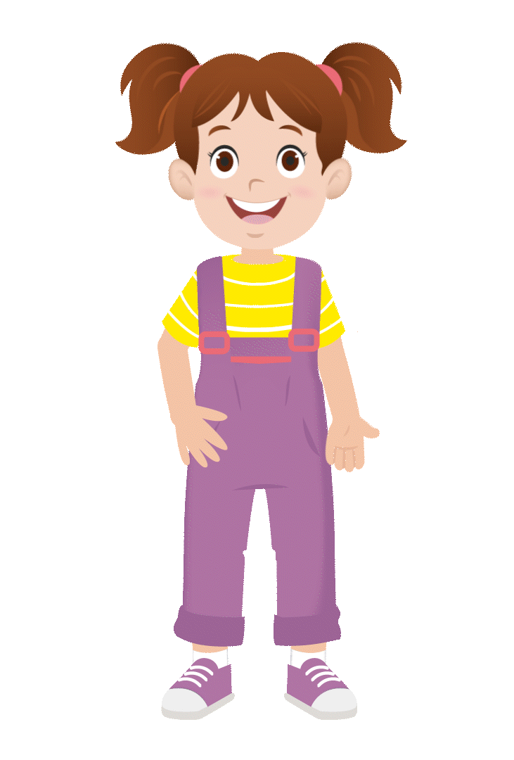
الآن سنتعلم كيف نتعرف قاعدة المثلث وارتفاعه وأنشئه

Slide 16
عرض فيديو النمذجة 1

Slide 17

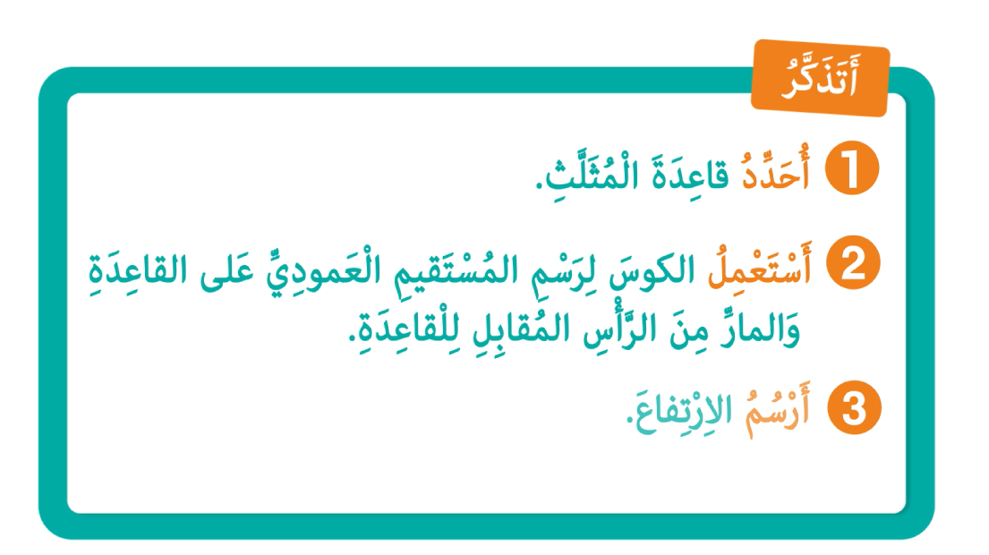
من يذكرنا بما تعلمناه؟

Slide 18
(ة)خاص بالأستاذ
الممارسة الموجهة 1
ممارسة موجهة
3
3
3
النشاط 1
النشاط 2

Slide 19
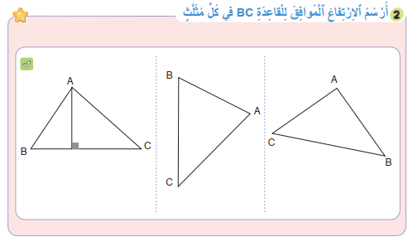
خذوا كراساتكم. سنرسم ارتفاع المثلث الموافق للقاعدة [BC] باتباع نفس الخطوات

Slide 20
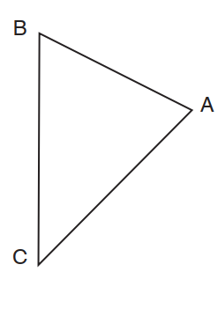
ماذا نفعل في الخطوة الأولى؟
أرسم الارتفاع
3
أرسم العمودي
2
أحدد القاعدة
1

Slide 21
نحدد القاعدة [BC]
أرسم الارتفاع
3
أرسم العمودي
2
أحدد القاعدة
1

Slide 22
من يقوم إلى السبورة ليحدد لنا القاعدة [BC]
أرسم الارتفاع
3
أرسم العمودي
2
أحدد القاعدة
1

Slide 23
ماذا نفعل في الخطوة الثانية؟
أرسم الارتفاع
3
أرسم العمودي
2
أحدد القاعدة
1

Slide 24
نرسم المستقيم العمودي على القاعدة [BC] والمار من الرأس A
أرسم الارتفاع
3
أرسم العمودي
2
أحدد القاعدة
1

Slide 25
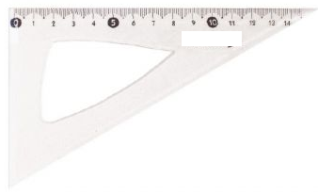
من يقوم إلى السبورة ليشرح لنا كيف رسم هذا العمودي
أرسم الارتفاع
3
أرسم العمودي
2
أحدد القاعدة
1

Slide 26
ماذا نفعل في الخطوة الثالثة؟
أرسم الارتفاع
3
أرسم العمودي
2
أحدد القاعدة
1

Slide 27
نرسم المستقيم العمودي على القاعدة [BC] والمار من الرأس A
أرسم الارتفاع
3
أرسم العمودي
2
أحدد القاعدة
1

Slide 28
من يقوم إلى السبورة ليشرح لنا كيف رسم هذا العمودي
أرسم الارتفاع
3
أرسم العمودي
2
أحدد القاعدة
1

Slide 29
(ة)خاص بالأستاذ
الممارسة الموجهة 1
ممارسة موجهة
3
3
3
النشاط 1
النشاط 2

Slide 30
خذوا دفاتر البحث. ارسموا مثلثا (ABC) وارسموا الارتفاع الموافق لقاعدته [AB]
C
B
A

Slide 31
صححوا
C
B
A

Slide 32
(ة)خاص بالأستاذ
نمذجة 2
2
أتعرف قاعدة وارتفاع متوازي أضلاع وأنشئه

Slide 33
الآن سنتعلم كيف نتعرف قاعدة متوازي الأضلاع وارتفاعه وأنشئه

Slide 34
عرض فيديو النمذجة 2

Slide 35
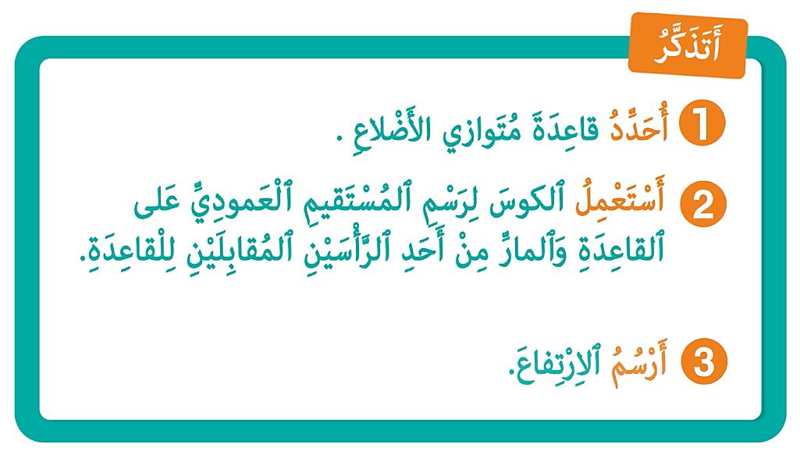
من يذكرنا بما تعلمناه؟

Slide 36
(ة)خاص بالأستاذ
الممارسة الموجهة 1
ممارسة موجهة
3
3
3
النشاط 1
النشاط 2
النشاط 3

Slide 37
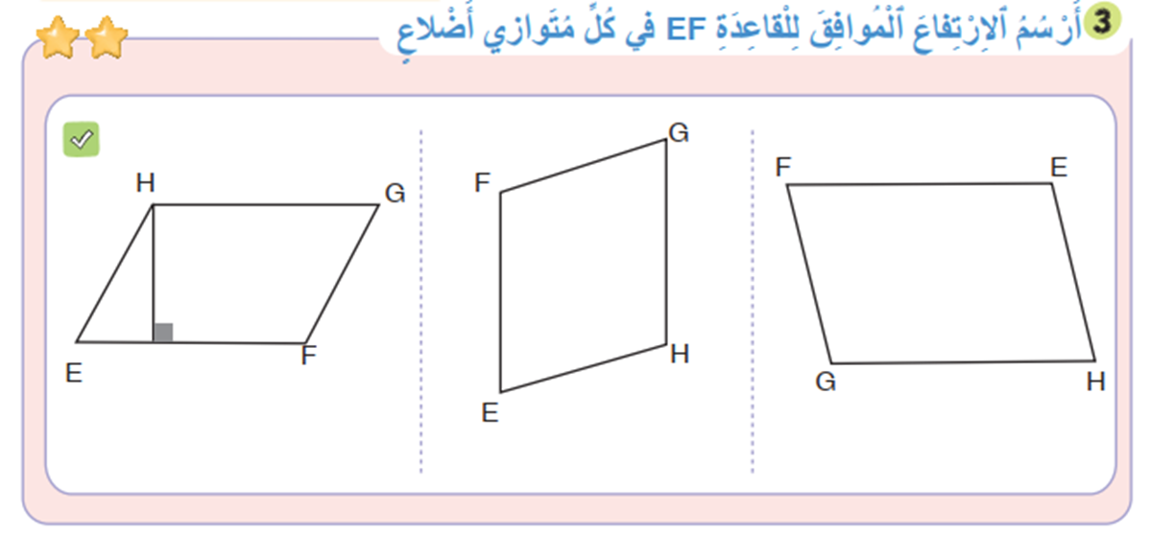
خذوا كراساتكم. سنرسم ارتفاع متوازي الأضلاع الموافق للقاعدة [EF

Slide 38
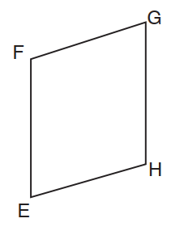
ماذا نفعل في الخطوة الأولى؟
أرسم الارتفاع
3
أرسم العمودي
2
أحدد القاعدة
1

Slide 39
نحدد القاعدة [EF]
أرسم الارتفاع
3
أرسم العمودي
2
أحدد القاعدة
1

Slide 40
من يقوم إلى السبورة ليحدد لنا القاعدة [EF]
أرسم الارتفاع
3
أرسم العمودي
2
أحدد القاعدة
1

Slide 41
ماذا نفعل في الخطوة الثانية؟
أرسم الارتفاع
3
أرسم العمودي
2
أحدد القاعدة
1

Slide 42
نرسم المستقيم العمودي على القاعدة [EF] والمار من الرأس H
أرسم الارتفاع
3
أرسم العمودي
2
أحدد القاعدة
1

Slide 43
من يقوم إلى السبورة ليشرح لنا كيف رسم هذا العمودي
أرسم الارتفاع
3
أرسم العمودي
2
أحدد القاعدة
1

Slide 44
ماذا نفعل في الخطوة الثالثة؟
أرسم الارتفاع
3
أرسم العمودي
2
أحدد القاعدة
1

Slide 45
نرسم المستقيم العمودي على القاعدة [BC] والمار من الرأس A
أرسم الارتفاع
3
أرسم العمودي
2
أحدد القاعدة
1

Slide 46
من يقوم إلى السبورة ليشرح لنا كيف رسم هذا العمودي
أرسم الارتفاع
3
أرسم العمودي
2
أحدد القاعدة
1

Slide 47
(ة)خاص بالأستاذ
الممارسة الموجهة 1
ممارسة موجهة
3
3
3
النشاط 1
النشاط 2
النشاط 3

Slide 48
خذوا دفاتر البحث. ارسموا متوازي أضلاع (ABCD) وارسموا الارتفاع الموافق لقاعدته [AB]
C
D
A
B

Slide 49
صححوا
C
D
A
B

Slide 50
(ة)خاص بالأستاذ
الممارسة الموجهة 1
ممارسة موجهة
3
3
3
النشاط 1
النشاط 2
النشاط 3

Slide 51
الآن خذوا كراساتكم الصفحة النشاطين صفحة 76 و77. أكملوا إنجاز النشاطين

Slide 52
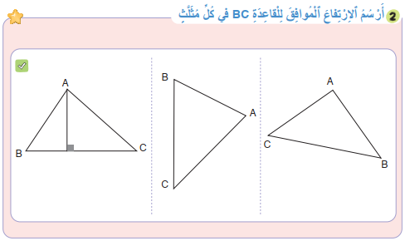
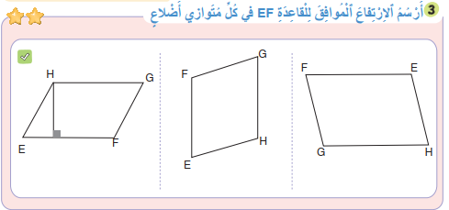
لديكم دقيقتان للإنجاز؛ سأمر بين الصفوف لمساعدتكم؛
2

Slide 53
الآن؛ ستشتغلون في ثنائيات
كل واحد يقارن إنجازه مع إنجاز زميله. تأكدوا أنكم اتبعتم الخطوات بشكل سليم.
1: أُحَدِّدُ القاعِدَةَ.
2 : أَسْتَعْمِلُ الكوسَ لِرَسْمِ المُسْتَقيمِ الْعَمودِيِّ عَلى القاعِدَةِ وَالمارِّ مِنَ الرَّأْسِ المُقابِلِ لِلْقاعِدَةِ.
3: أَرْسُمُ الاِرْتِفاعَ؛

Slide 54
صححوا

Slide 55
(ة)خاص بالأستاذ
ممارسة مستقلة
4
أنجز بمفردي

Slide 56

خذوا الكراسات صفحة 77 وأنجزوا النشاطين 4 و5. لديكم 5 دقائق
سأمر بين الصفوف لأقدم المساعدة إليكم وأدون ملاحظاتي في كراساتكم
5

Slide 57
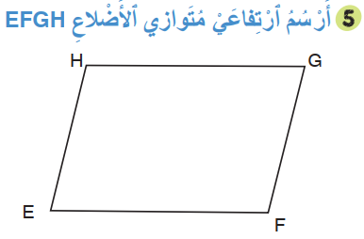
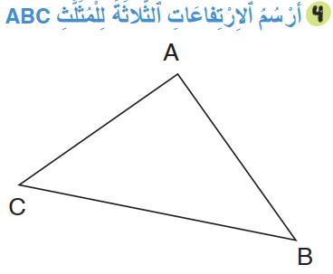
صححوا على كراساتكم

Slide 58
انتبهوا جيدا! في المنزل، ستنجزون الأنشطة المتبقية على كراساتكم :
في الحصة القادمة سأختار أحدكم لتصحيح النشاط.

Slide 59
إلى اللقاء. في الحصة القادمة، سنقوم بتصحيح الأنشطة المنجزة في المنزل.

Slide 60

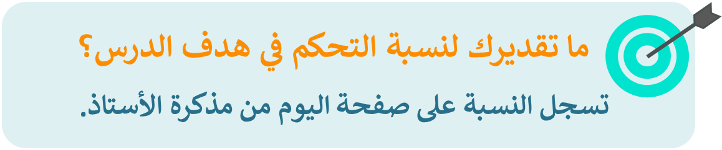
بناء على إنجازات المتعلمين خلال الممارسة المستقلة

